Slide 1
《完美天气》app项目汇报
— 王浩、杨朝斌、尤瀚之 —

Slide 2
目录
— CONTENTS —
01
界面展示
02
四大组件&传感器
03
技术亮点
04
总结

Slide 3
界面展示
展示界面及实现界面的源代码
PART 01

Slide 4
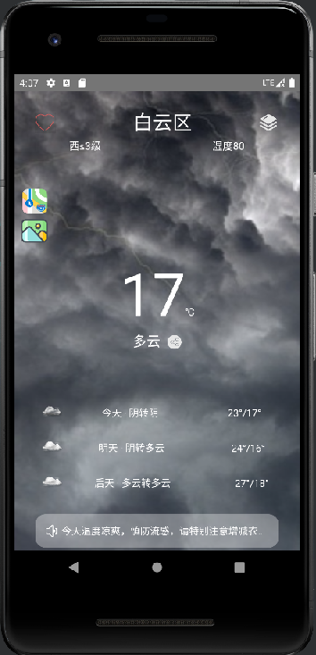
主页
用户进入 app 后所展示的主页信息，采用高德地图官方天气预报API，将当前城市信 息通过 OKHTTP 发送，返回 JSON 的天气预报数据格式，将信息展示在主页上。如图所示。

Slide 5
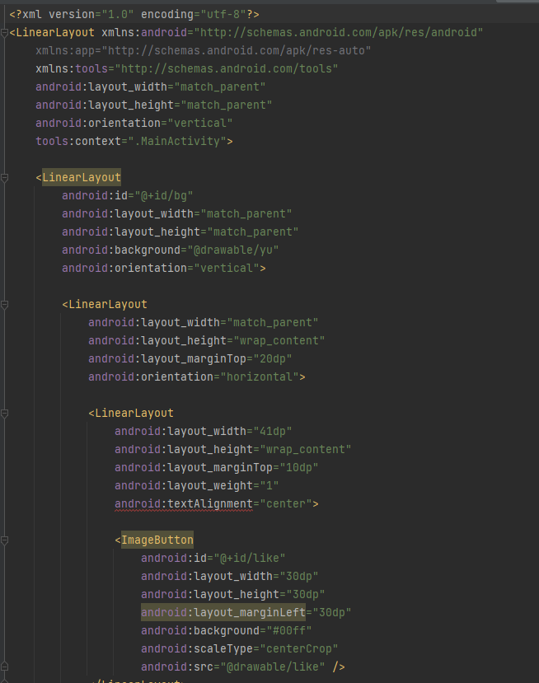
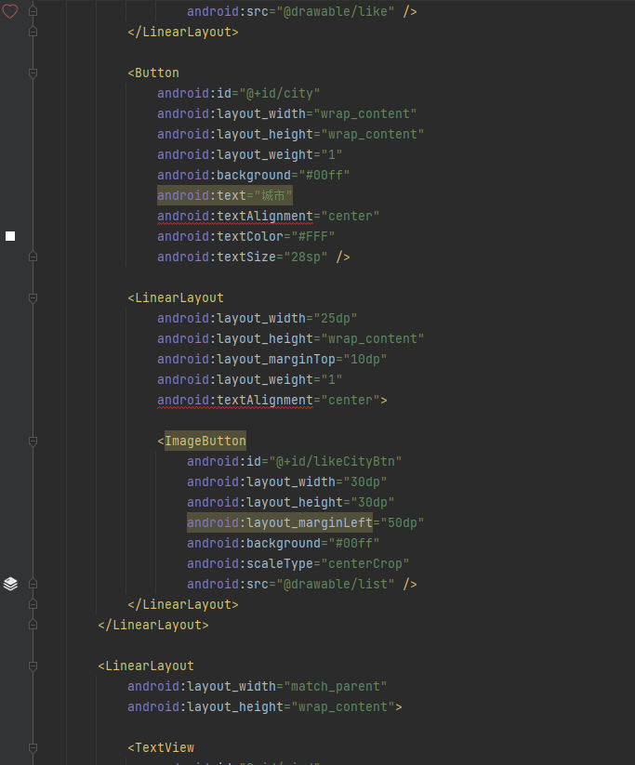
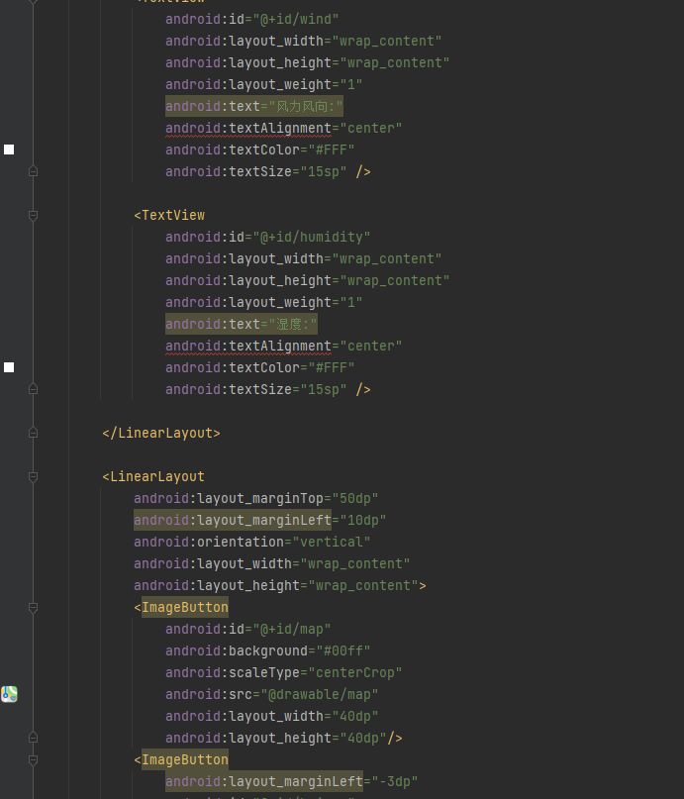
主页

Slide 6
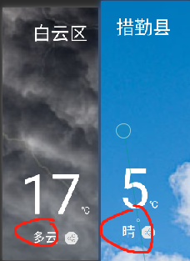
当前天气
不同地区将会显示不同的实时天气，并且将当前天气状况，以及温度、所对应的动态更新背景图，以及背景音乐随着天气更新而更新。

Slide 7
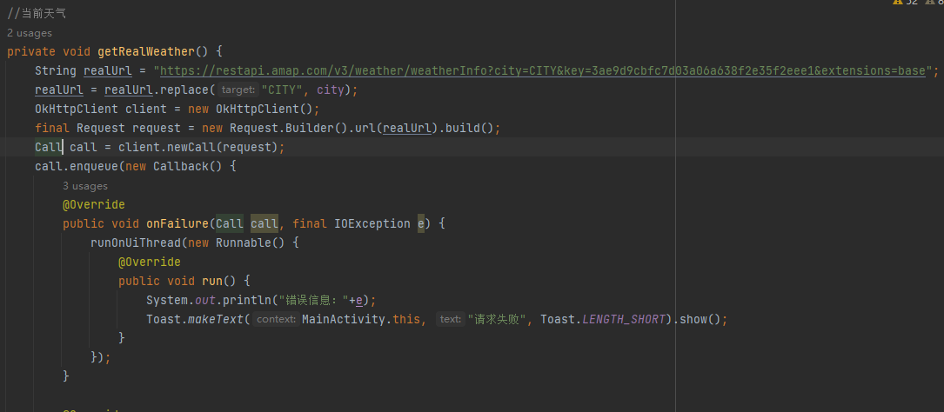
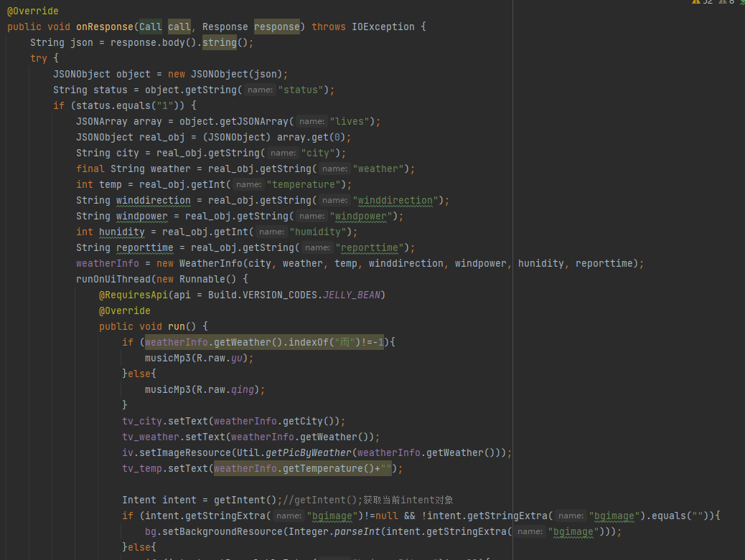
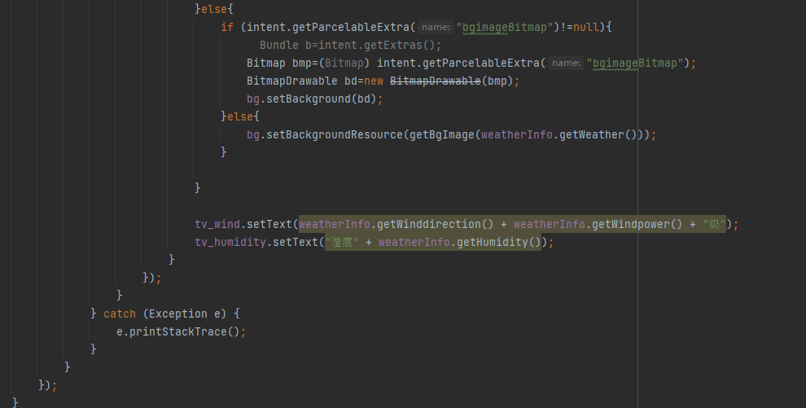
当前天气

Slide 8
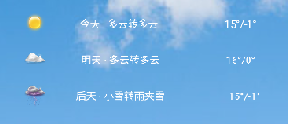
未来天气
未来的天气预报向来是大家最关心的问题，当你选择了某一个城市时，将会展示今天、 明天、后天的天气预报信息，并且显示相对于的小 Icon 图标，增加界面的美感，并且让用户一眼便知天气情况。

Slide 9
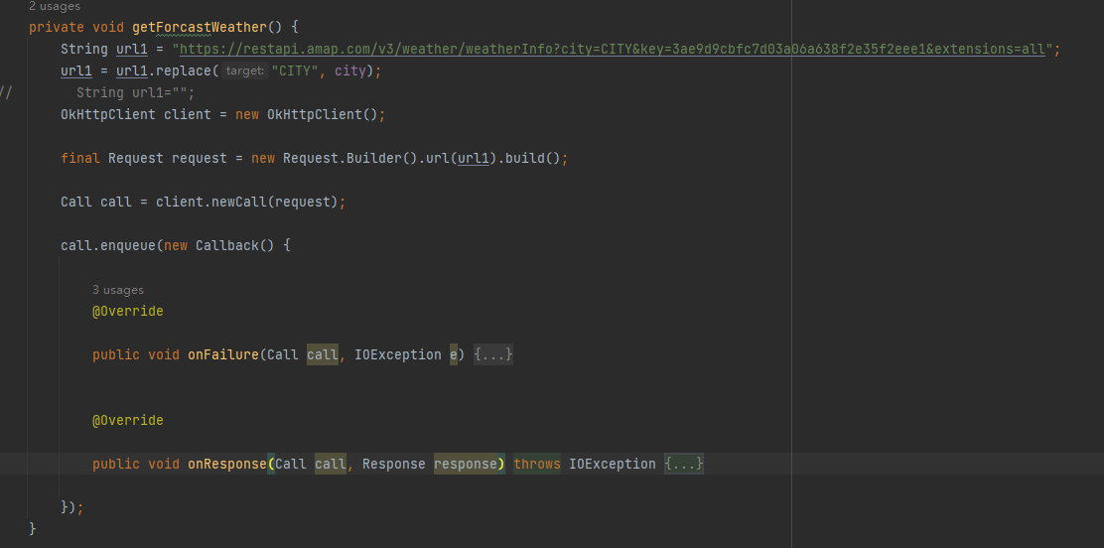
未来天气

Slide 10
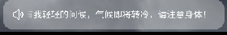

轮播字幕
主页最下方有走马灯提示信息，持续轮播提示有关当前天气和温度的信息。
例如下雨 天将提示：“行走时，请不要在光面大理石上停留，避免滑倒，尽量走有安全防范措施的通道”
而雪天将提示：“老年人、小孩尽量少出门以避免不必要伤害，雪天路滑，出行时请 您注意防滑”
大风天将提示：“勿在玻璃门、窗、广告牌，大树附近停留,对容易坠落之物体（如空 调、空调架、广告牌）进行检查，确保不会坠落，及时收取阳台晾晒的衣物和物品，以免发生丢失或掉落砸伤他人”
几十种语句，将随着天气和不同的气候情况做出提示

Slide 11
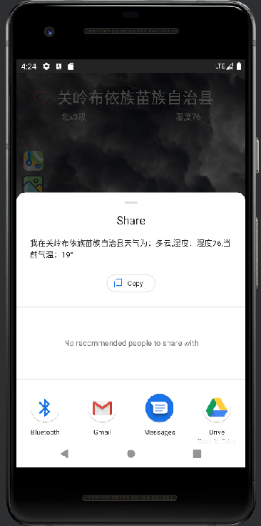
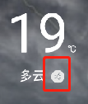
分享天气
当你需要将当前的天气预报信息分享给其他的人，你可以点击主页的分享按钮，快速获取当前城市的天气预报信息，将信息发送给朋友。

Slide 12
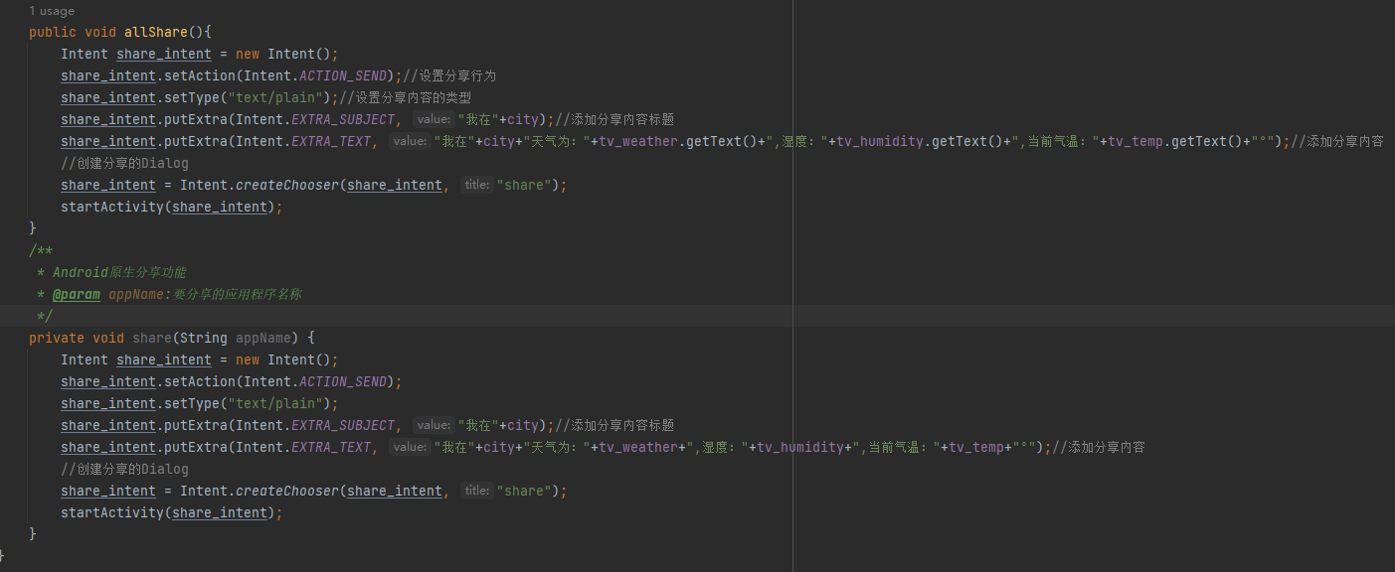
分享天气

Slide 13
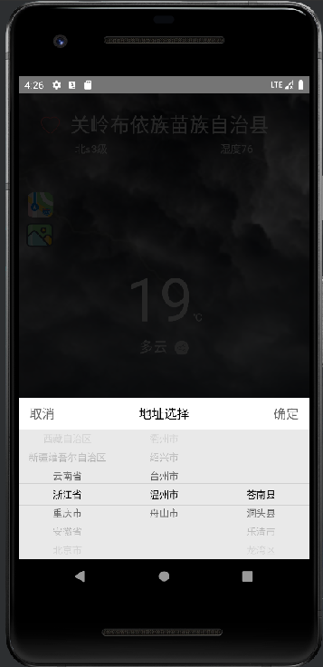
城市切换
当点击上方城市，可以进行城市切换功能，选择地址，将天气切换到选定的城市，并且更改上方的城市名称

Slide 14
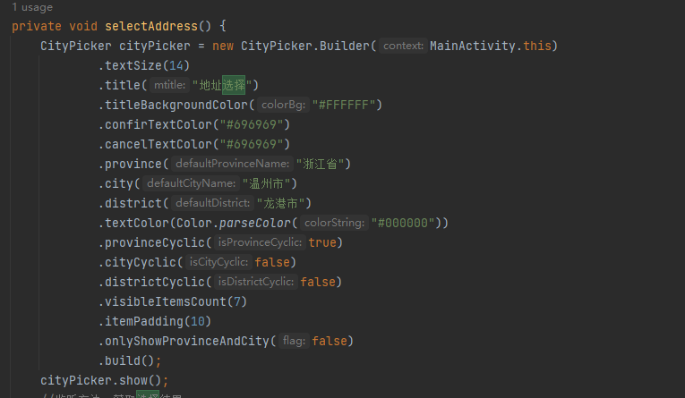
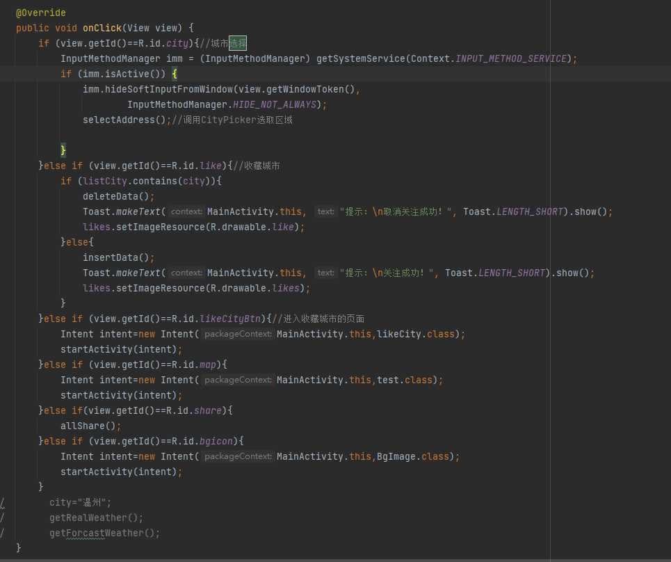
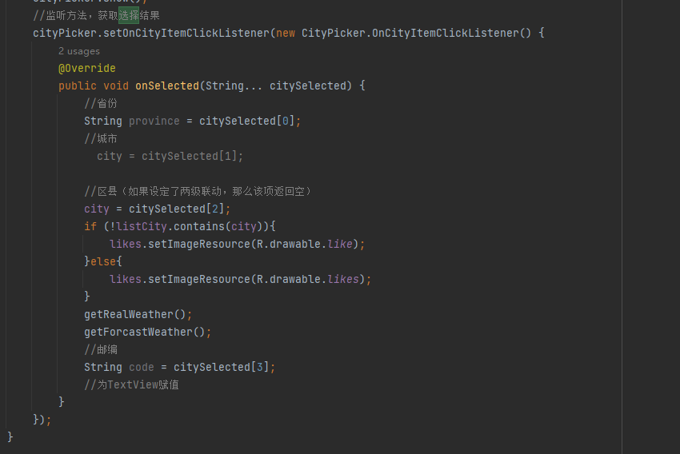
城市切换

Slide 15
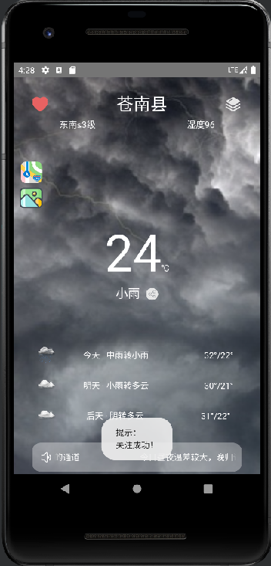
收藏城市
当用户点击左上角的爱心时，当爱心为空心状态时，便可以将城市添加进关注，并且存储在本地数据库中，实现数据持久化，当用户点击实心的爱心时，将该城市取消收藏，从数据库中进行删除。

Slide 16
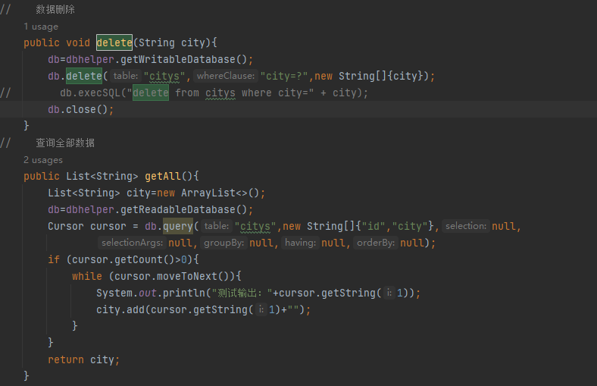
收藏城市

Slide 17
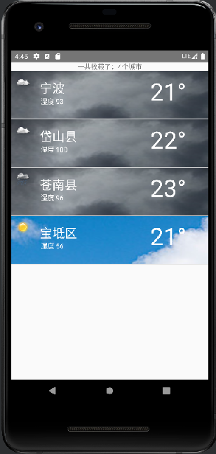
收藏列表
收藏列表中所显示的是用户所关注的所有程序，能够实时观测到所关注的所有城市的 天气信息。最上方显示一共收藏了多少个城市。
通过 ListView 技术，获取数据库中的城市数据，通过城市名称获取该城市的温度、天 气状况、湿度，在 View 的 getView 里进行组装，通过多线程将所有城市的数据全部展示 在 item.xml 的布局文件中，然后返回给 ListView，完成组装。

Slide 18
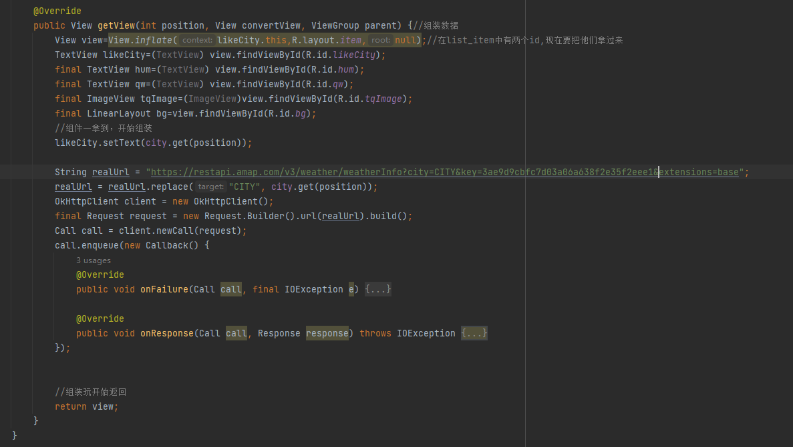
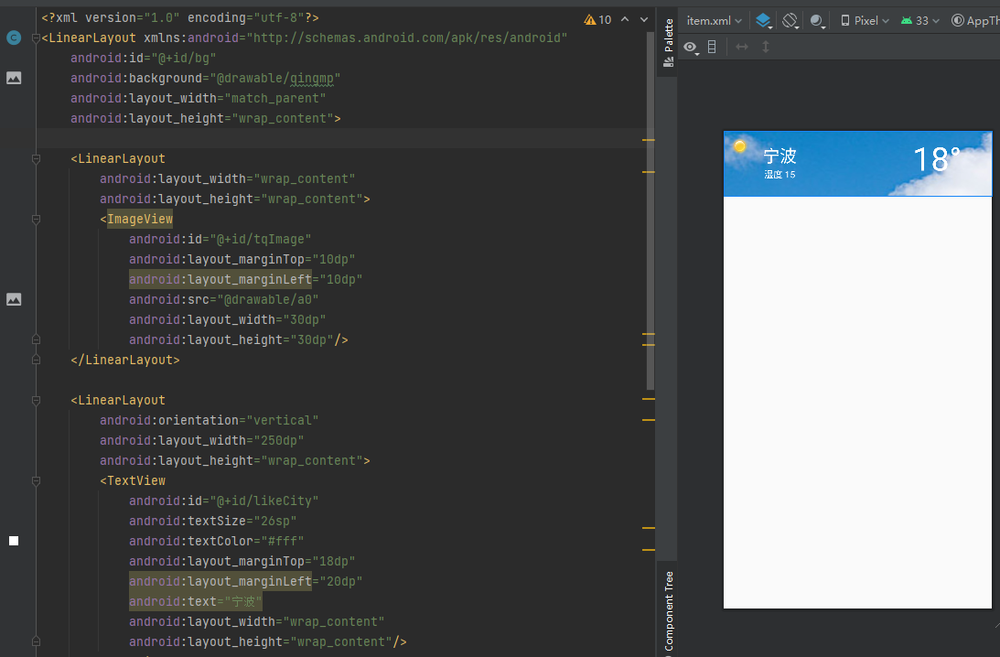
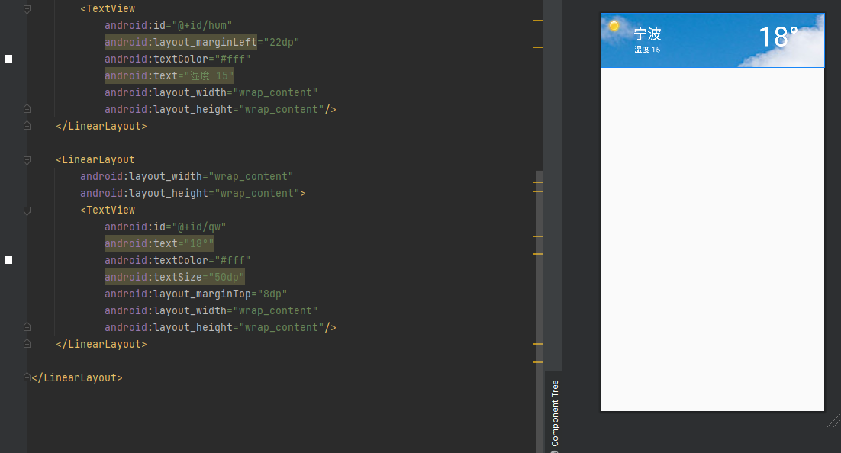
收藏列表

Slide 19
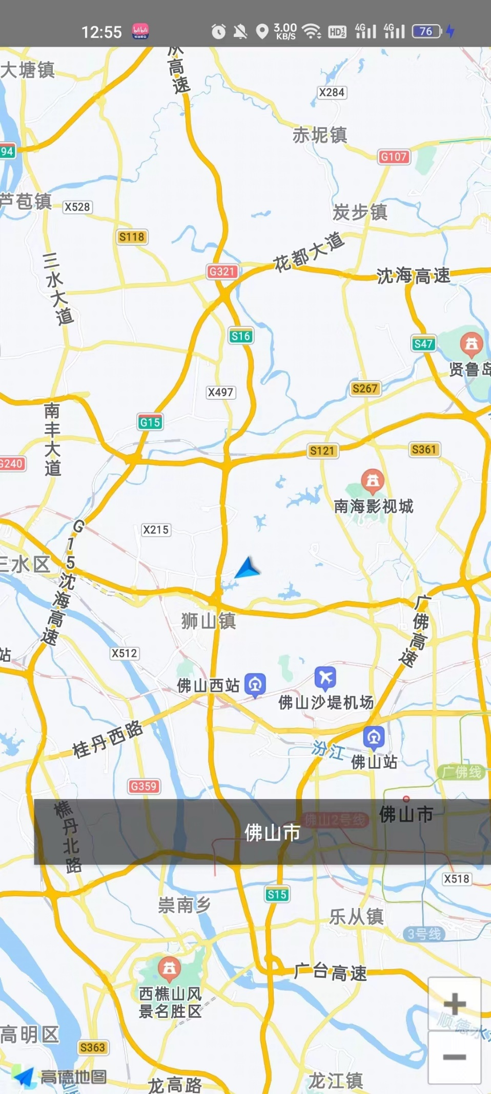
定位功能
当点开主页的 Map Icon 时，将会进入定位界面，调用高德地图 api，获取用户当前的 定位信息。
App 获取到了这些信息之后，返回 city，所在的城市名称，点击下方的黑色透明按钮， 即可将当前位置所在的城市信息返回给首页，首页将会根据返回来的城市信息，展示所在城市的天气预报信息。

Slide 20
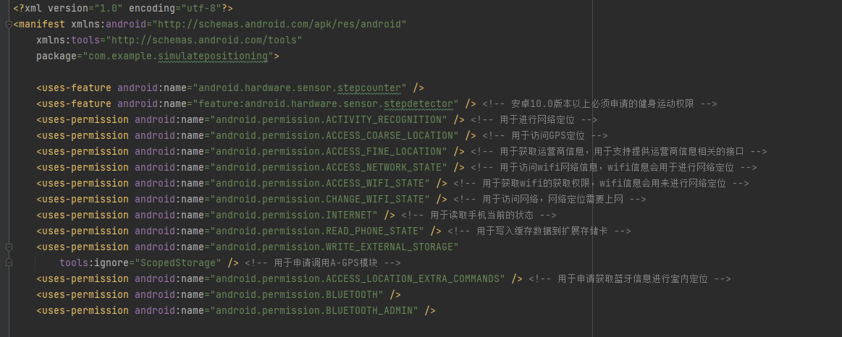
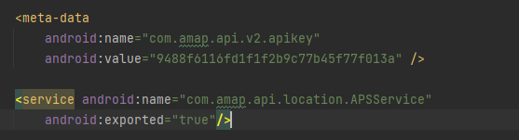
定位功能

Slide 21
四大组件&传感器
四大组件的源代码和传感器的使用说明
PART 02

Slide 22
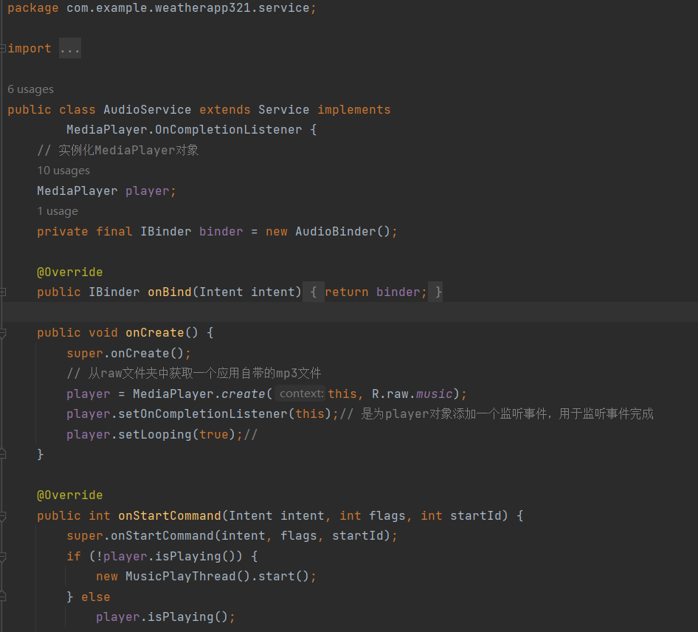
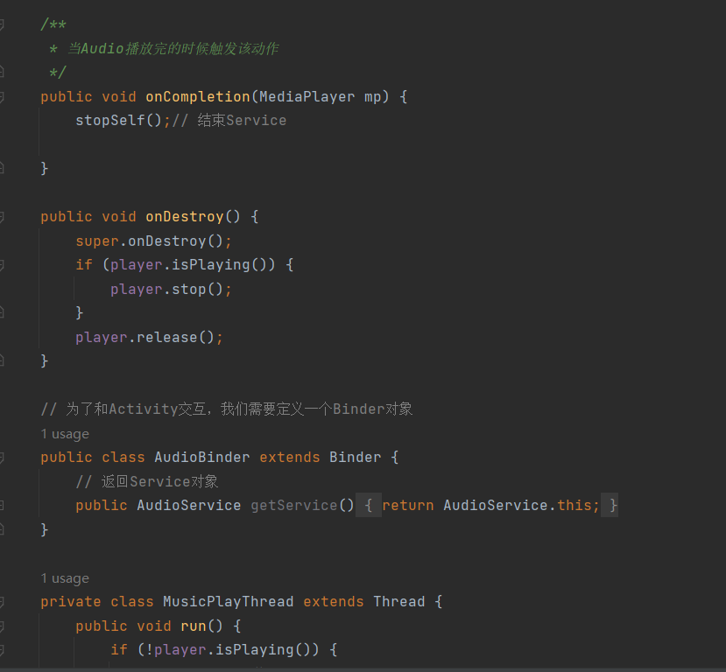
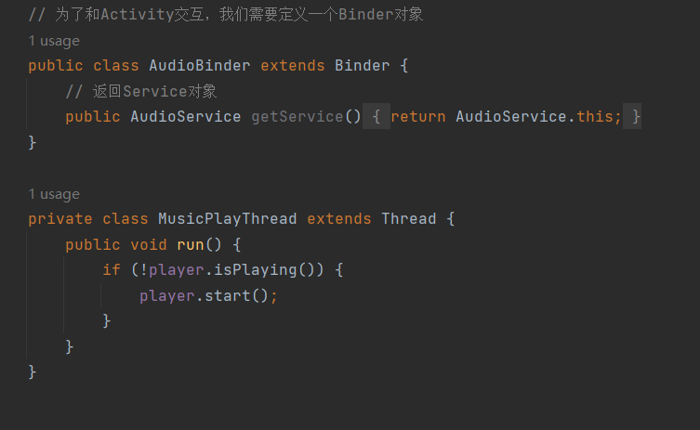
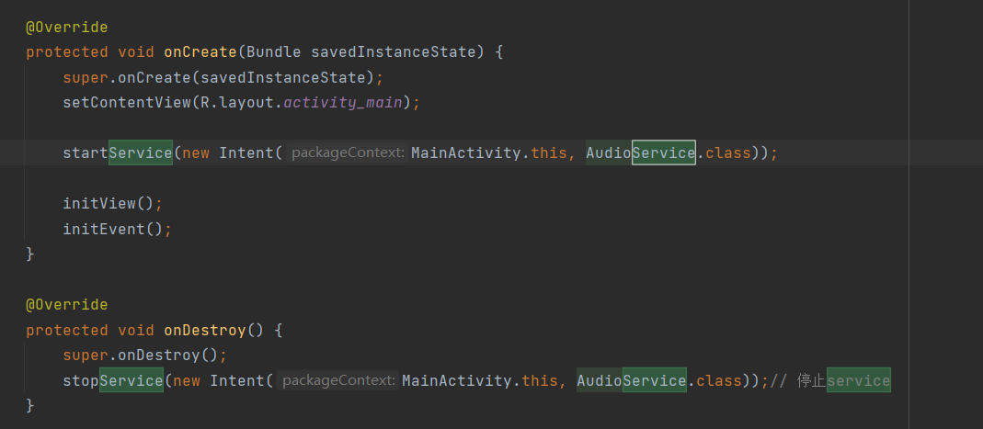
Service组件

Slide 23
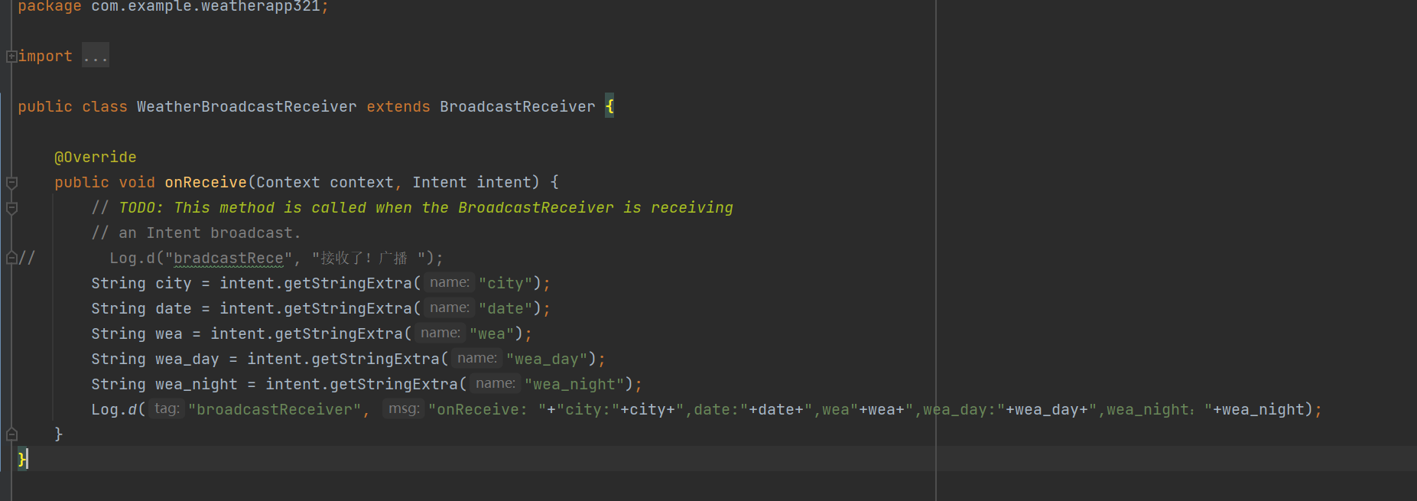
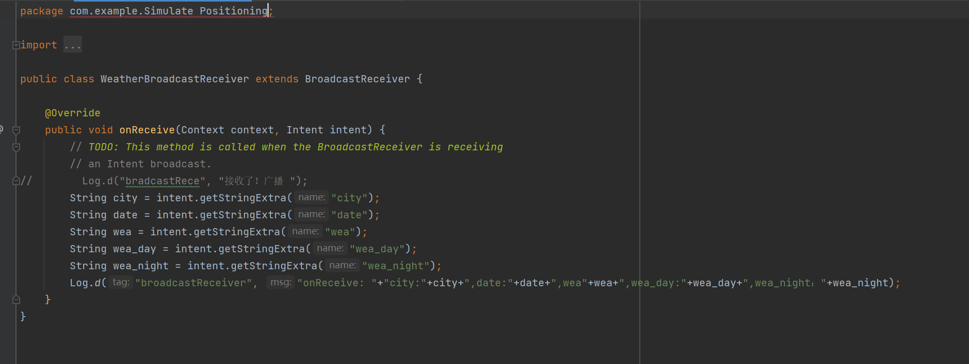
Broadcast Receiver

Slide 24
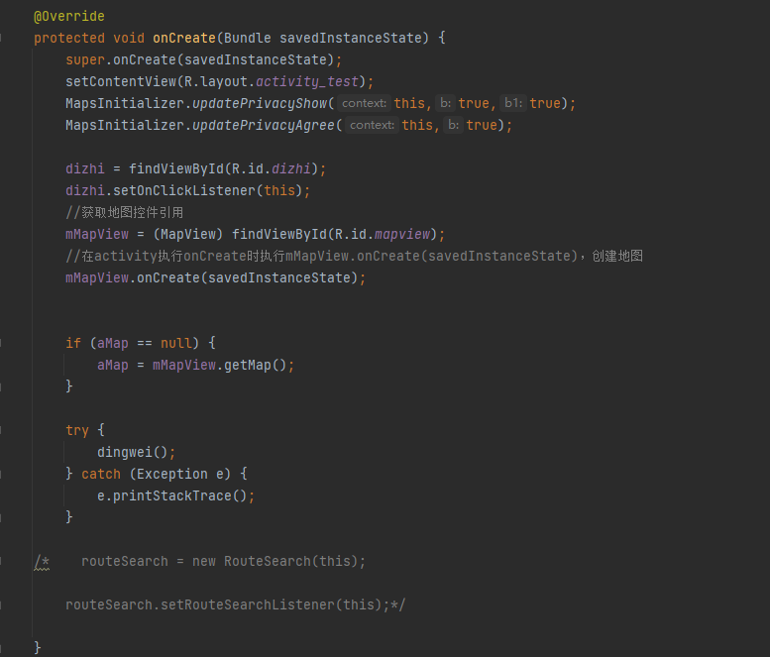
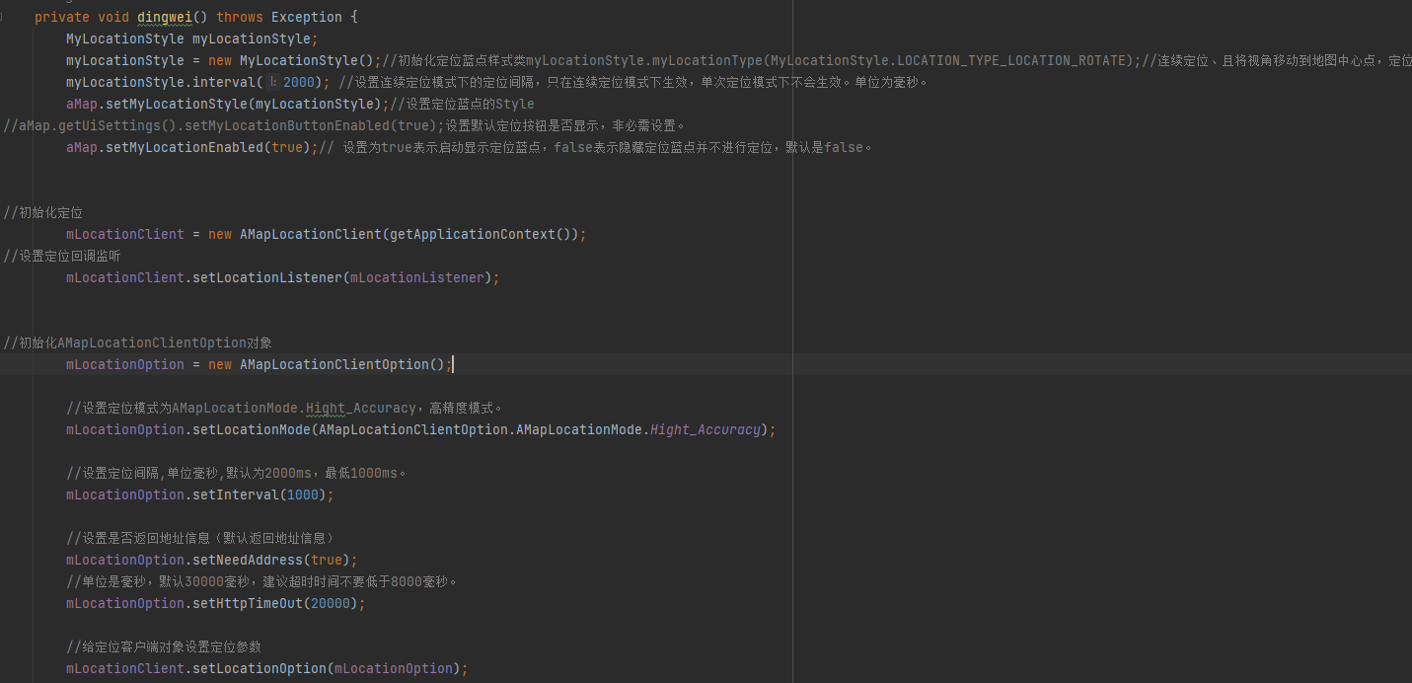
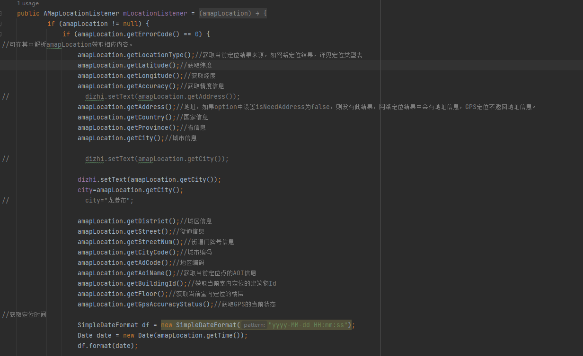
GPS传感器

Slide 25
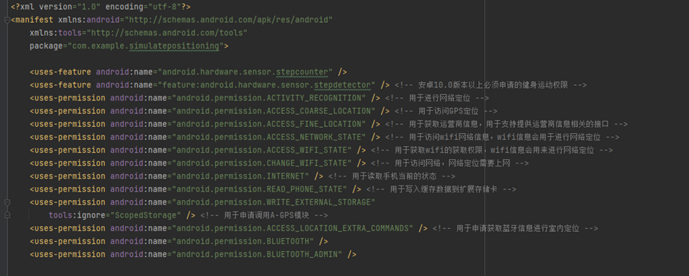
GPS传感器

Slide 26
技术亮点
技术亮点
PART 03

Slide 27
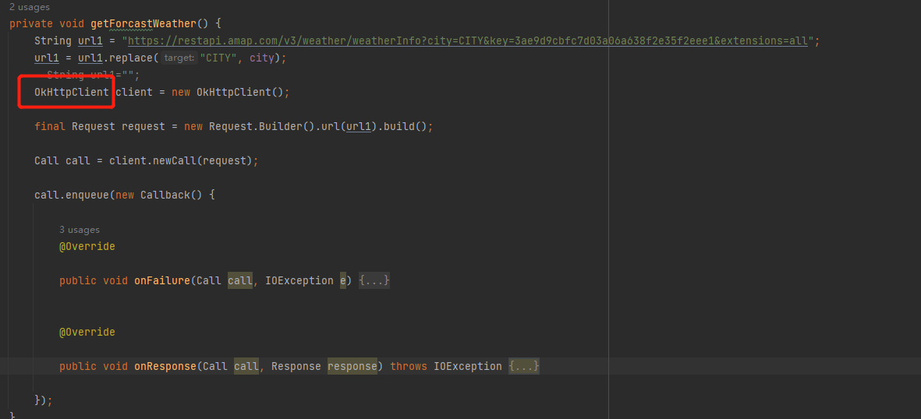
OkHttpClient
通过这种方式访问并获取高德开发平台的API，获取天气等信息。

Slide 28
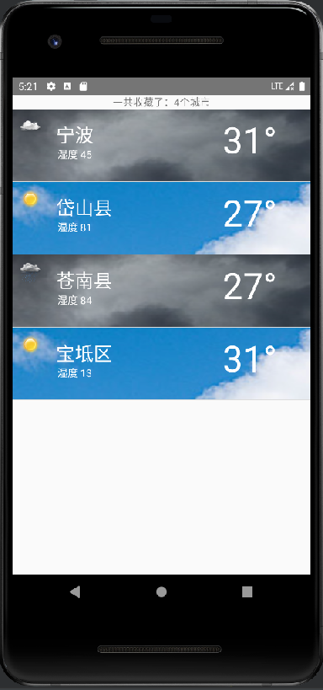
SQLiteHelper
数据持久化
利用SQL和SQLiteOpenHelper实现数据持久化

Slide 29
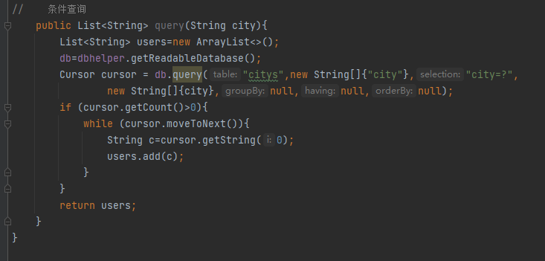
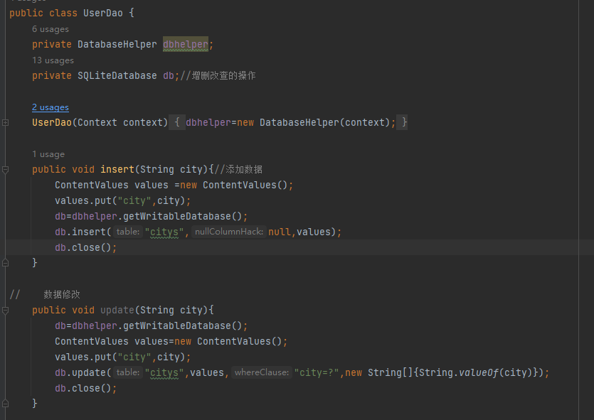
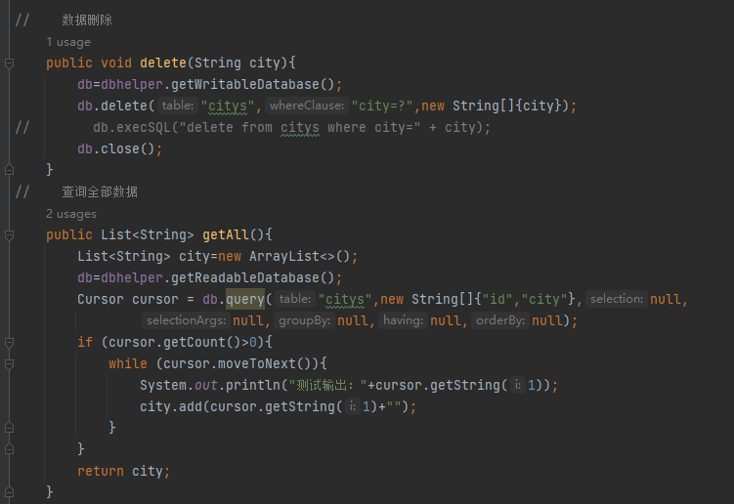
SQLiteHelper

Slide 30
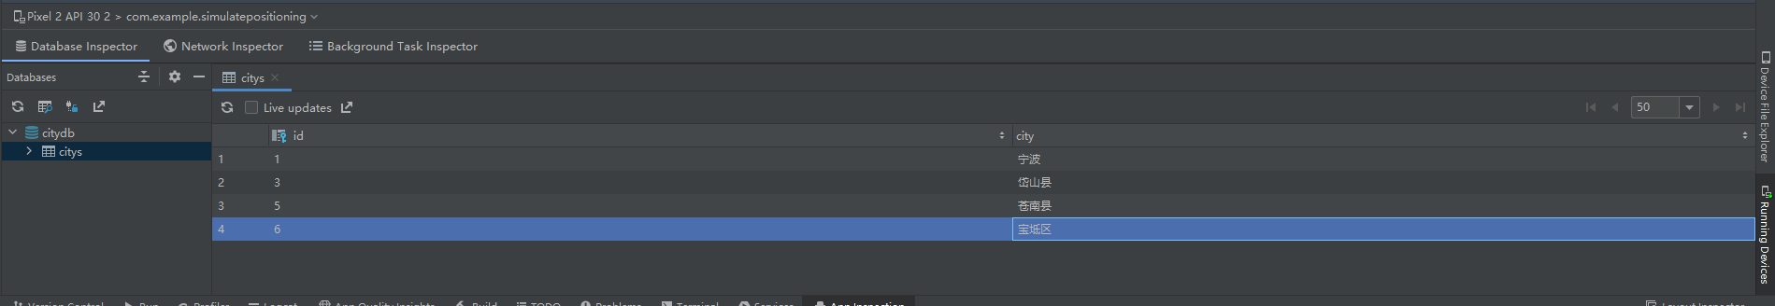
SQLiteHelper

Slide 31
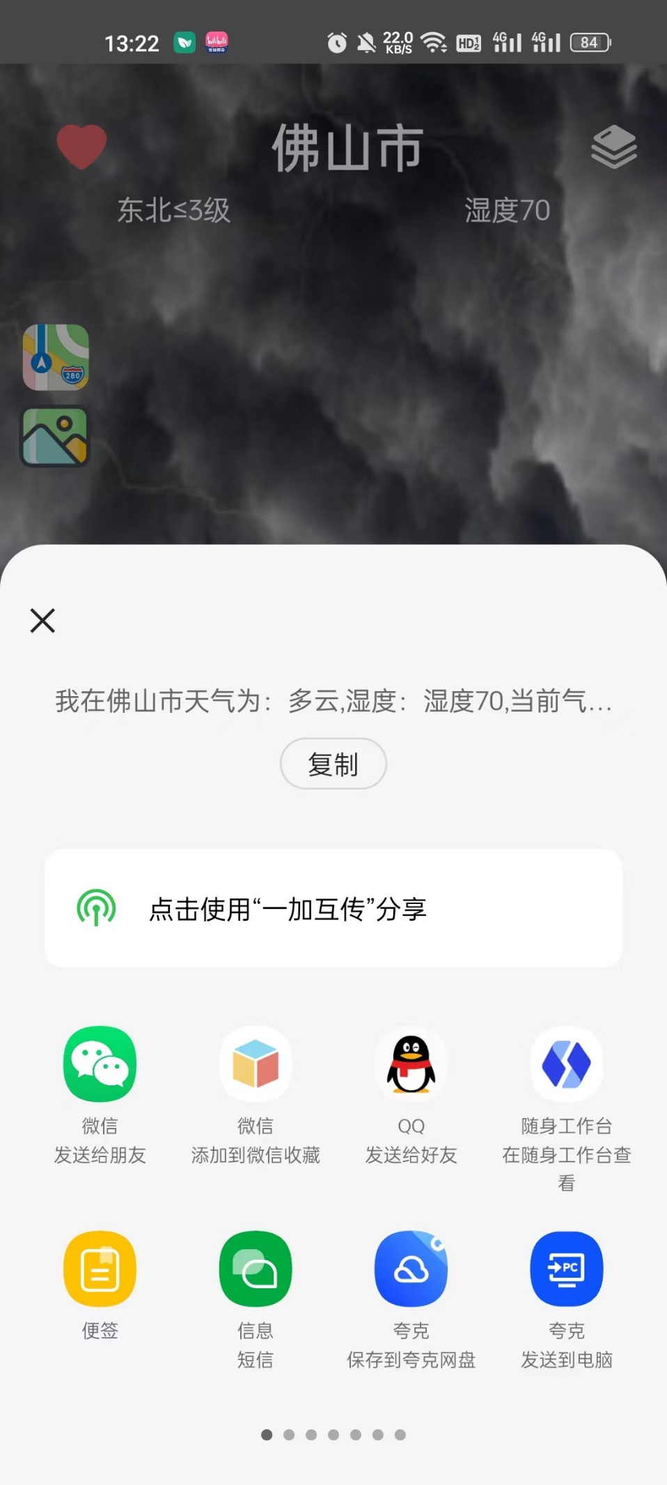
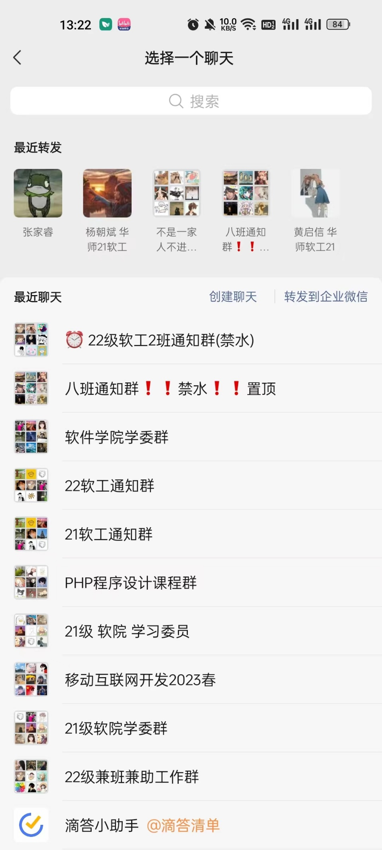
分享
调用安卓原生分享功能

Slide 32
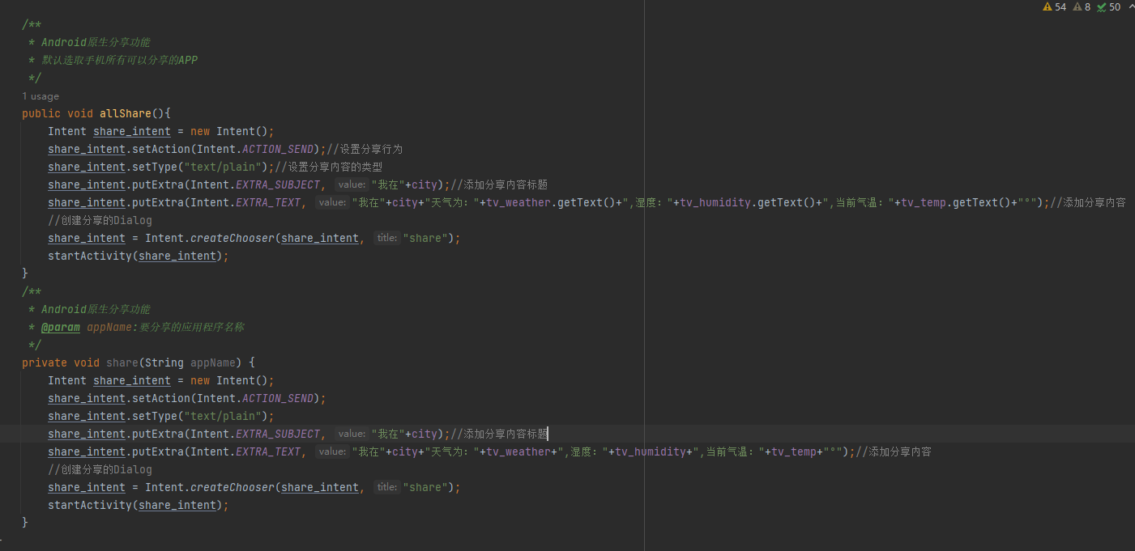
分享

Slide 33
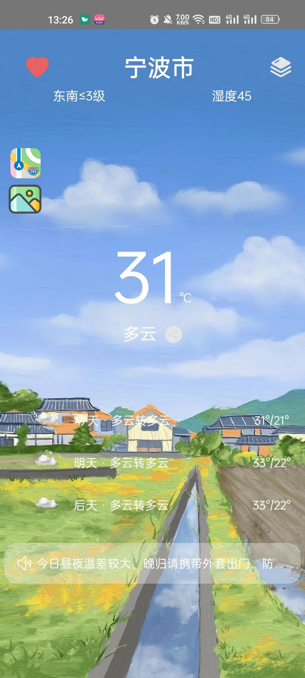
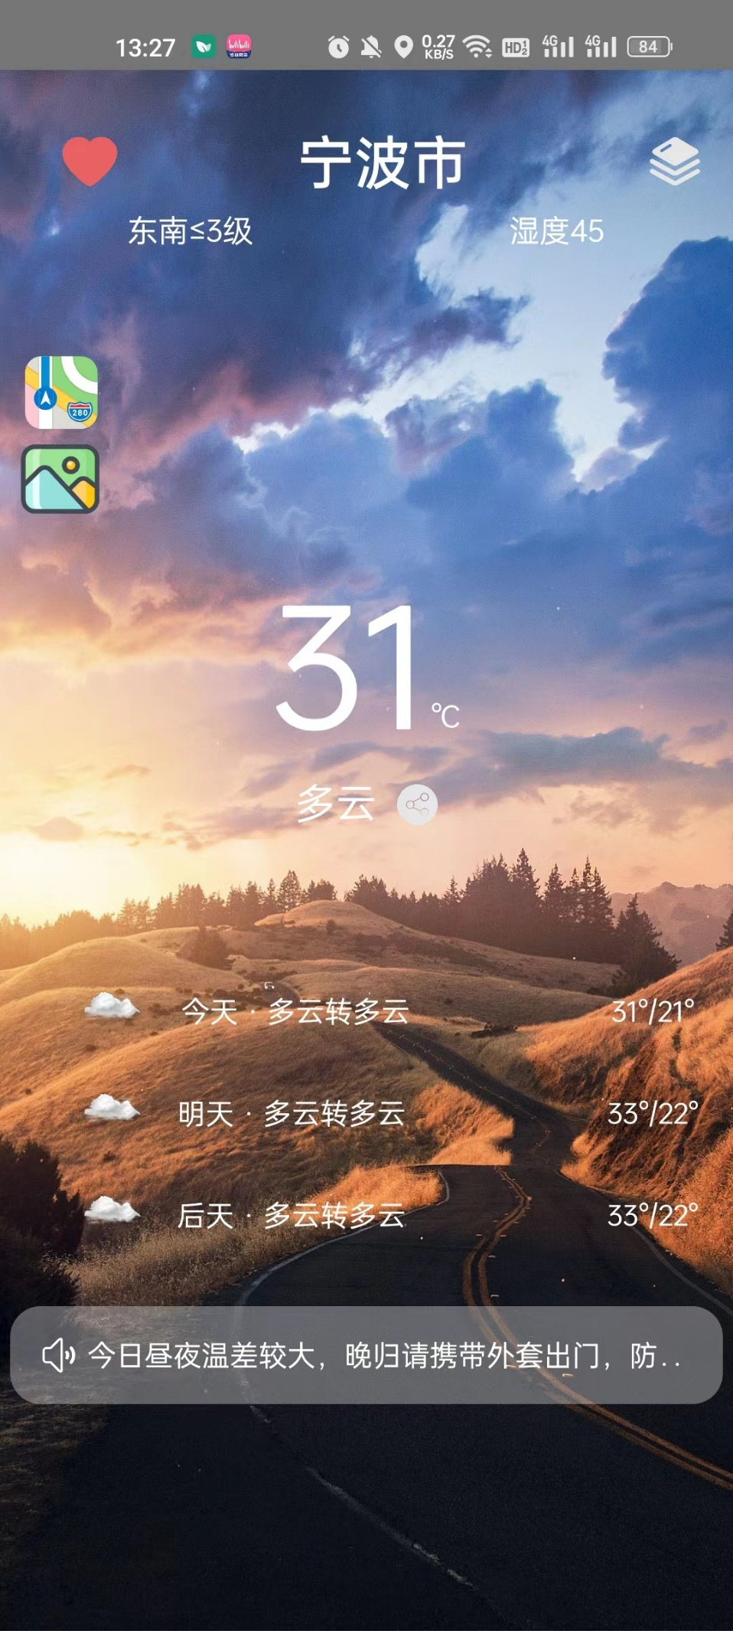
优美的UI界面设计

Slide 34
总结
关于分工及反思
PART 04

Slide 35
感想总结
王浩
+
最让我觉得困难的便是调用高德地图的部分，本来在虚拟机上运行起来就很兴奋了，但是移到真机上运行又会出现各种毛病，在网上各种找解决方案，最终终于能够成功调用并完成利用GPS传感器获取当前城市的定位。
+
01
02
04
尤瀚之
03
杨朝斌
UI界面的设计着实苦恼，寻找合适的图标，并且让它能够安插到对应的位置，大小合适，缩放合适，这些都是让我十分苦恼的问题，磨练了我的精益求精品行，并不会因为难以调整UI界面就妥协，我决不妥协，不断调整最终得到优雅、清新的界面。
负责调用高德的天气接口，如何发送请求，试了许多方法，都不够简洁完善，最终找到了OkHttpClient这个包，解析数据并将其在合适的时机（多个界面，多个线程，线程之间数据的传递）展示到界面上又让我煞费苦心。

Slide 36
谢谢大家
—王浩 杨朝斌 尤瀚之—

